Slide 1
MYME
AI융합학부

Slide 2
목 차
프로젝트 개발 동기
프로젝트 요약
시스템 주요 기능
4. 시스템 설계
5. 프로젝트 전체 일정
6. 프로젝트 수행 소감

Slide 3
1. 프로젝트 개발 동기
매번 들어가서 공지를 확인해야 할까?
내가 원하는 공지를 모아주고 관리해 주는 곳을 만들자
공지가 새로 올라온다면 알림을 주어서 공지를 빨리 알려주자

Slide 4
2. 프로젝트 요약
요약
맞춤형 공지사항 어플은 사용자의 관심사를 고려하여 최신 공지사항을 제공합니다.
다양한 기관의 정보를 한 곳에서 효율적으로 확인할 수 있고, 새로운 공지사항이 등록되면 즉시 알림을 받을 수 있습니다.
검색 기능을 통해 필요한 정보를 빠르게 찾을 수 있으며, 개인정보 보호에도 신경을 씁니다.
사용자에게 편의성과 빠른 정보 업데이트를 제공하여 공지사항을 효율적으로 활용할 수 있는 서비스를 제공합니다.
기대효과
과제 추진 목적 : 많은 사람들이 최신 정보를 얻기 위해 반복되는 정보를 자주 검색하는 시간을 줄여줌.
편리한 정보 접근: 사용자는 다양한 기관의 공지사항을 한 곳에서 효율적으로 확인할 수 있어, 정보에 대한 접근이 훨씬 편리해집니다.
시간 절약: 검색 기능을 통해 필요한 정보를 빠르게 찾을 수 있고, 새로운 공지사항이 등록되면 실시간으로 알림을 받으므로 시간을 절약할 수 있습니다.
놓치지 않는 정보: 즉시 알림을 받아 놓치지 않고 최신 정보를 확인할 수 있기 때문에, 중요한 정보를 놓치지 않게 됩니다.
개인화된 서비스: 사용자의 관심사와 위치를 고려한 맞춤형 서비스를 제공하여, 개인에 맞는 정보를 더욱 효과적으로 제공받을 수 있습니다.

Slide 5
3. 시스템 주요 기능
CREATE | -사용자는 자신의 관심사나 필요에 맞는 알림 포스트를 생성할 수 있습니다. -이를 위해 시스템은 사용자의 설정과 관심사를 고려하여 맞춤형 알림을 생성합니다. -생성된 알림 포스트는 사용자가 원하는 형식과 내용으로 제공됩니다.
Read | -사용자는 생성된 알림을 한눈에 볼 수 있습니다. -필요에 따라 필터를 적용하여 특정 기준에 따라 알림을 볼 수 있습니다. -이를 통해 사용자는 효율적으로 원하는 정보를 찾고 확인할 수 있습니다.
Update | -사용자는 자신의 관심 분야를 업데이트할 수 있습니다. -알림 포스트에 대한 좋아요 설정을 추가하거나 해제할 수 있습니다. -메모를 수정하여 필요한 내용을 업데이트할 수 있습니다.
Delete | -오래된 알림 포스트나 사용자가 더 이상 관심이 없는 알림은 자동으로 삭제됩니다. -사용자가 필요로 하면 임의로 알림 포스트를 삭제할 수도 있습니다. -사용자는 시스템에서 더 이상 필요하지 않은 정보를 청소하고 관리할 수 있습니다.

Slide 6
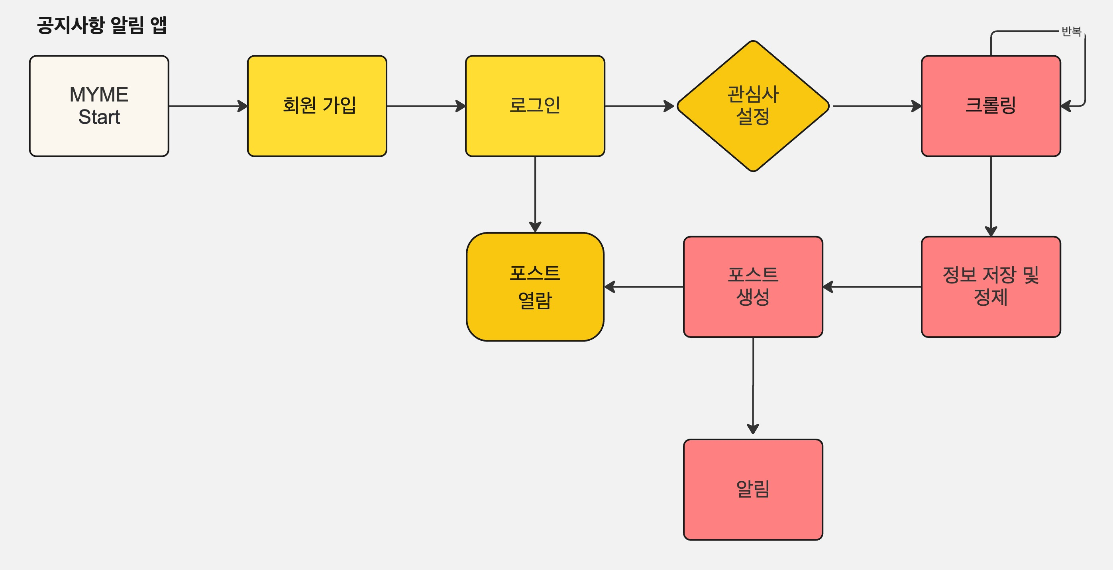
3. 시스템 주요 기능

Slide 7
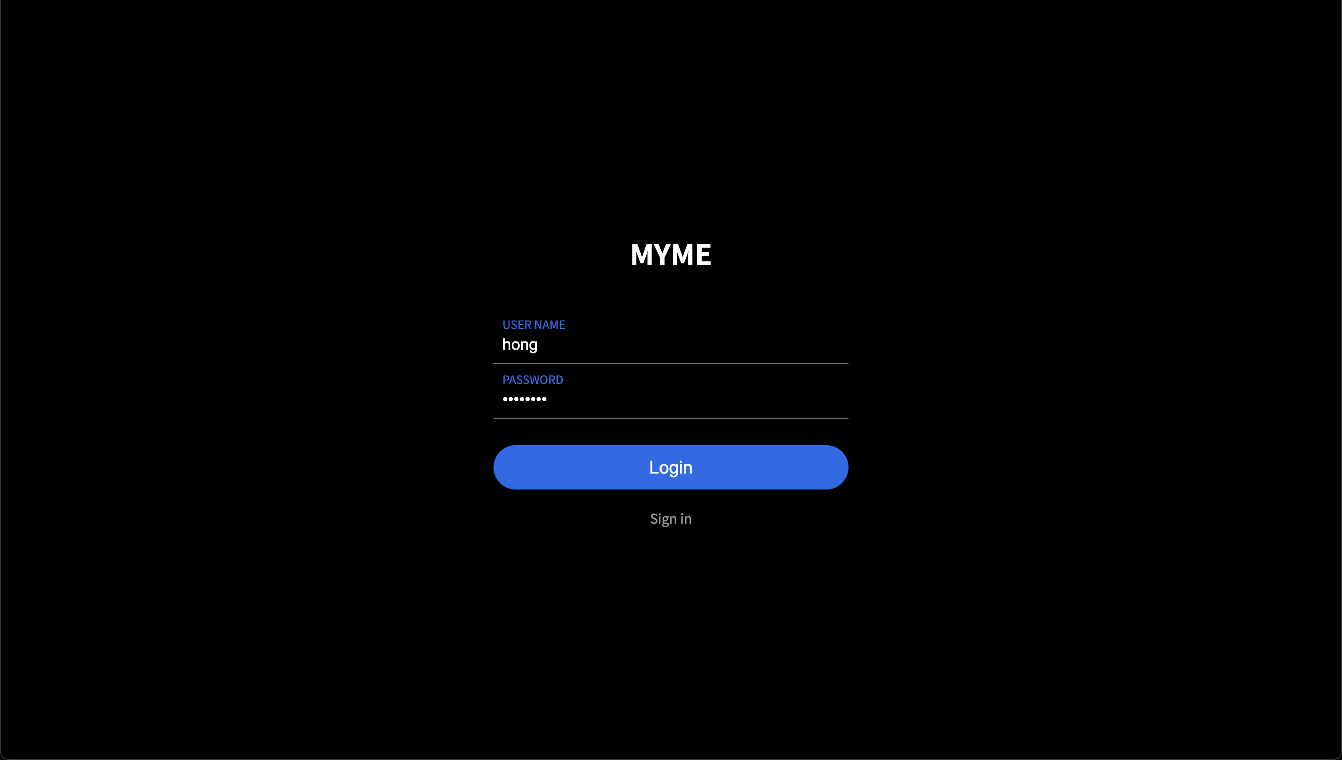
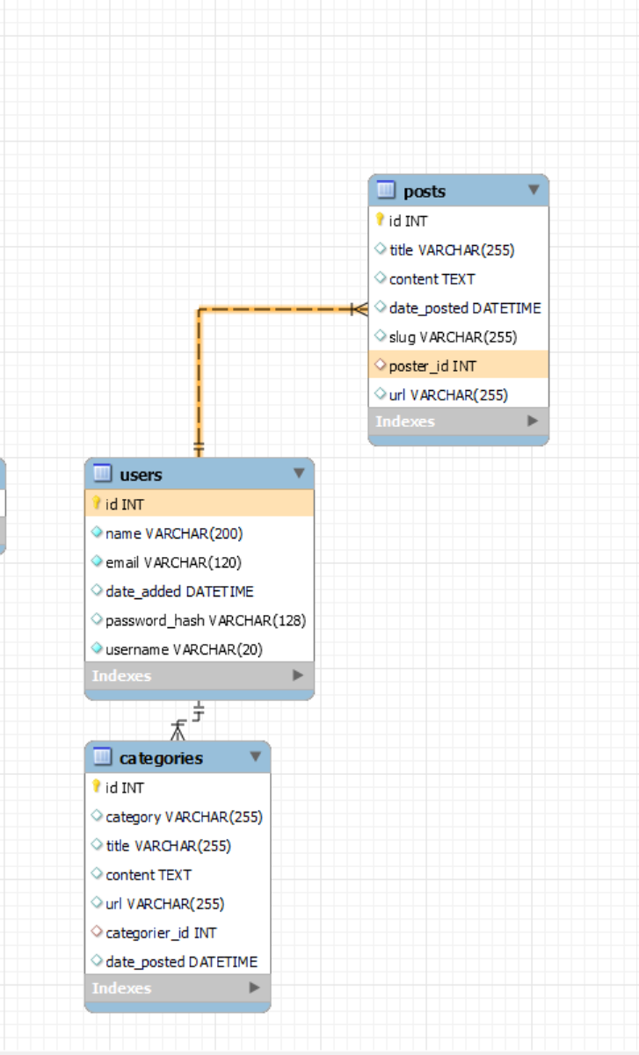
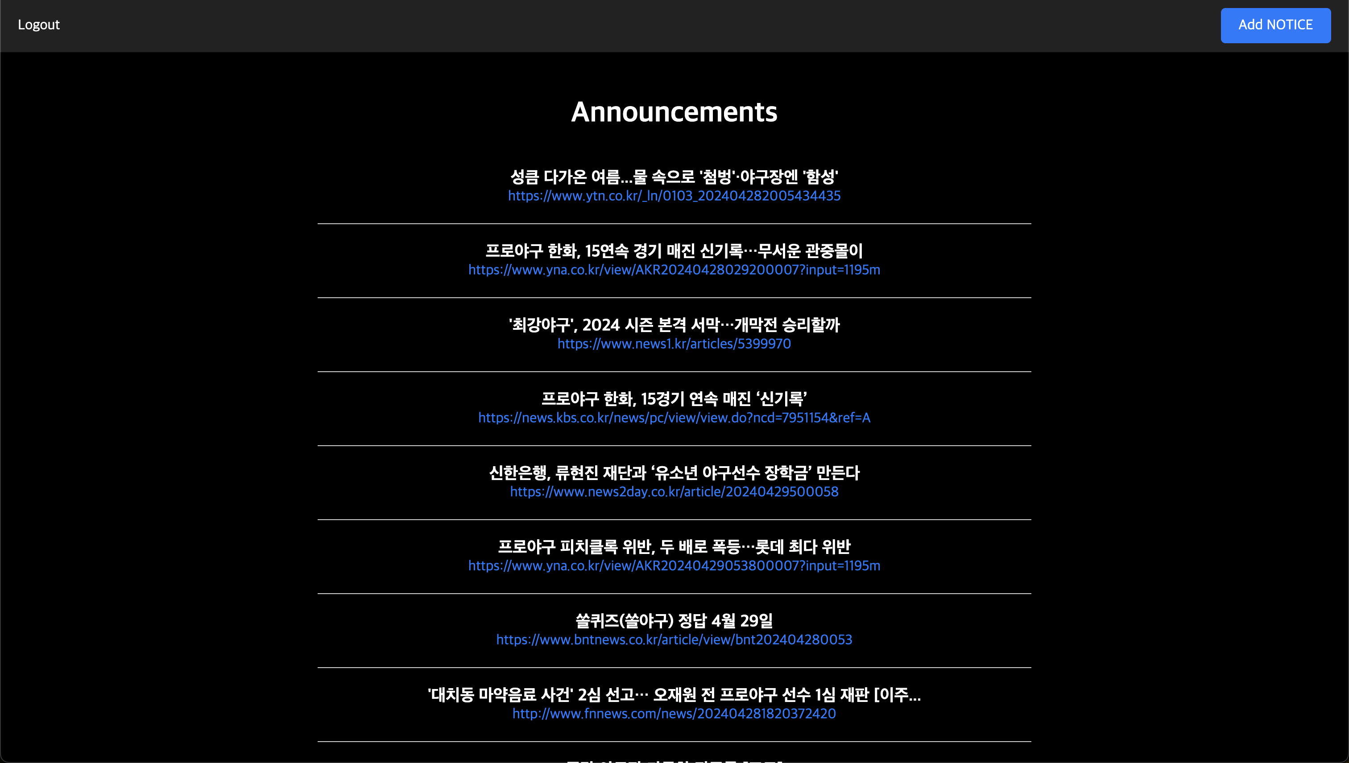
4. 시스템 설계(테이블 ERD)

Slide 8
5. 프로젝트 전체 일정
구분 | 활동 | 1차 | 2차 | 3차 | 4차 | 5차 | 6차 | 7차 | 8차 | 9차 | 10차
개발 및 설계 | 주제 선정 | O
 | 시스템 주요 기능 설계 |  | O
 | 시스템 주요 기능 구현
 | UI(user interface) 구상 |  |  |  | O
 | UI 구현
 | DB table 설계 |  |  |  | O

Slide 9
6. 프로젝트 수행 소감
프로젝트 수행하면서 느낀점 기술

